Slide 1
第03-01讲 JSP简介
Java课程组

Slide 2

本讲教学目标
掌握JSP概念
熟悉手工在Tomcat中编写、部署、运行一个JSP程序
掌握Eclipse开发JSP程序
掌握JSP页面元素

Slide 3

知识回顾/本讲先行知识
掌握如何配置过滤器
掌握如何使用过滤器

Slide 4

本讲内容
JSP简介
第一个JSP程序
JSP页面元素
  JSP的6种标签

Slide 5
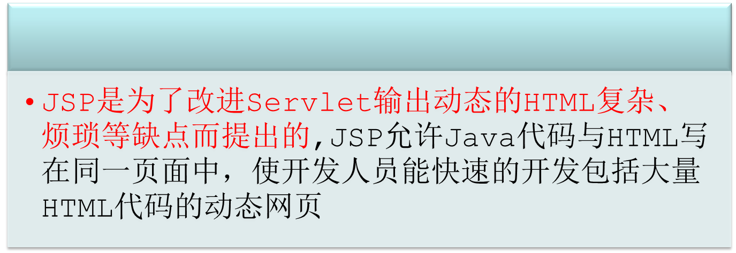
JSP简介
Java动态网页技术标准(Java Server Pages)
  是基于Servlet技术以及整个Java体系的Web开发技术
  是用于动态生成HTML文档的Web页面模板

Slide 6
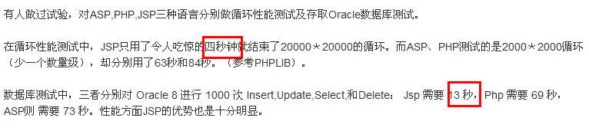
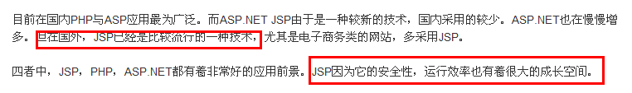
动态网页技术
动态网页技术
性能
前景

Slide 7

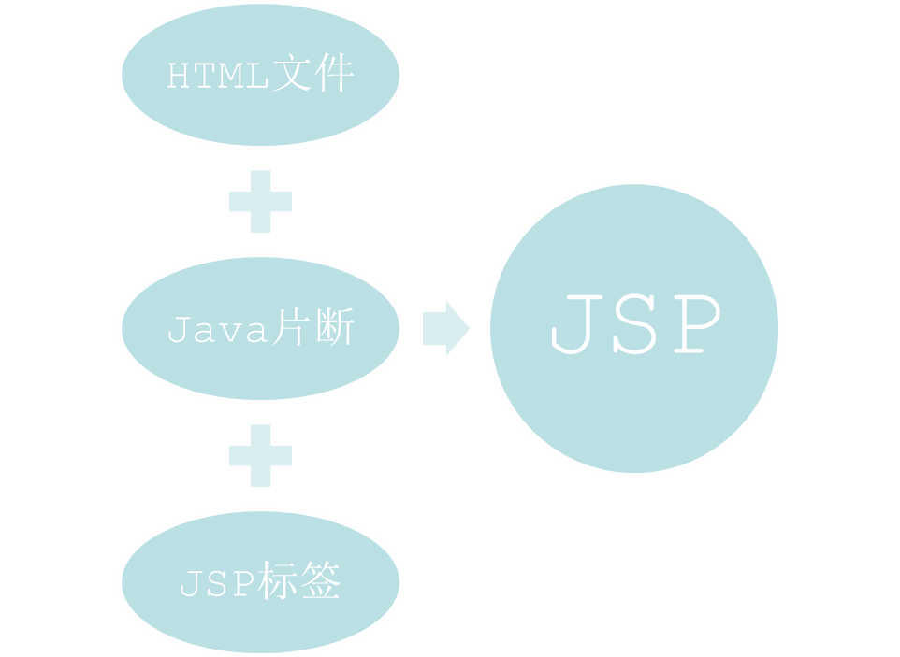
JSP组成

Slide 8
JSP文件结构及主要标签
<%@ page contentType="text/html;charset=UTF-8"
pageEncoding="UTF-8“ %>
<%@ page import="java.util.* " %>
...
<html>
<body>
其他 HTML 语言
<%
符合JAVA 语法的 JAVA 语句
%>
其他 HTML 语言
</body>
</html>
JSP文件必须包括
<%@ page language=“java” contentType=“text/html; charset=UTF-8” pageEncoding=“UTF-8“ %>

Slide 9
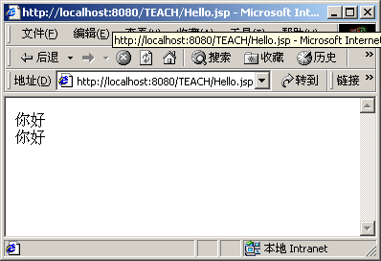
JSP示例(Hello.jsp)
<%@ page contentType="text/html;
charset=UTF-8" pageEncoding="UTF-8"%>
<html>
<body>
<%
for ( int i=0; i<2; i++ )
{
%>
你好<br>
<%
}
%>
</body>
</html>
<html>
<body>
你好<br>
你好<br>
</body>
</html>

Slide 10
本讲内容
JSP简介
第一个JSP程序
JSP页面元素
  JSP的6种标签

Slide 11
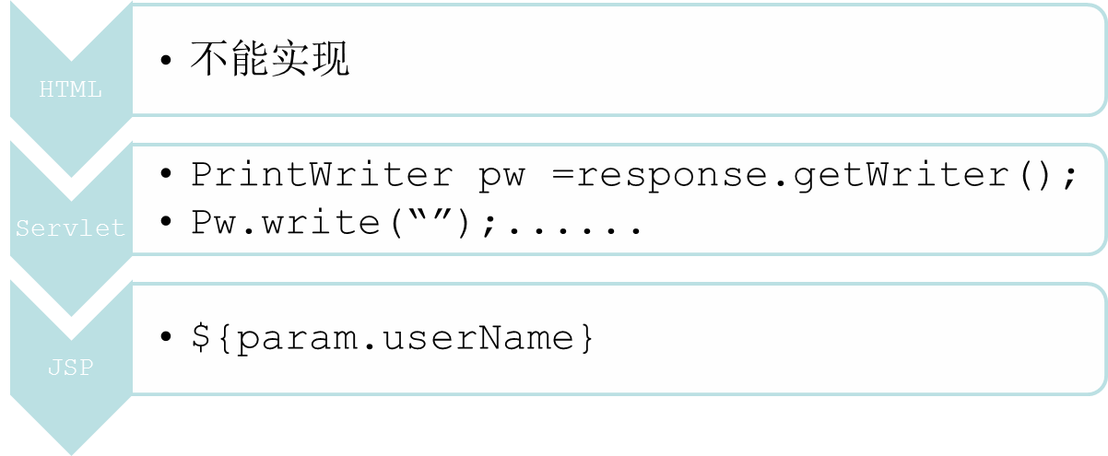
第一个JSP程序
实现功能：
  客户端输入名字
  返回客户端： “Hello：”＋名字

Slide 12
JSP项目结构
JSP必须依附项目（站点）
  一个动态站点包括WEB-INF目录（必须大写）
    WEB-INF目录中包括web.xml文件
  JSP文件与WEB-INF同级目录

Slide 13
Tomcat中部署JSP站点
站点直接放到Webapps目录下
  Tomcat的Webapps目录是Tomcat默认的应用目录，当服务器启动时，会加载所有这个目录下的应用，也可以将JSP程序打包成一个 war包放在目录下

Slide 14
Tomcat中部署JSP站点
在server.xml中
  Host标签内创建Context
  <Context path=“/myapp" reloadable="true" docBase="D:\myapp" workDir="D:\myapp\work"/>
    其中path是JSP应用虚拟路径
    docBase是JSP应用的物理路径
    workDir是JSP应用的工作目录(存放运行时生成的关于应用相关的文件)
  注：删除一个Web应用同时删除server.xml中相应的Context节点

Slide 15
Tomcat中部署JSP站点
创建一个Context文件
  直接在Tomcat的conf\Catalina\localhost目录下新建%context%.xml文件
  注：删除一个Web应用同时删除conf
  \catalina\localhost目录下相应的%context%.xml文件

Slide 16
Eclipse中编写、运行JSP项目
打开Eclipse，新建Dynamic project“03-01”
在WebContent目录下新建index.jsp文件
编写index.jsp文件
运行“03-01”项目

Slide 17
本讲内容
JSP简介
第一个JSP程序
JSP页面元素
  JSP的6种标签

Slide 18
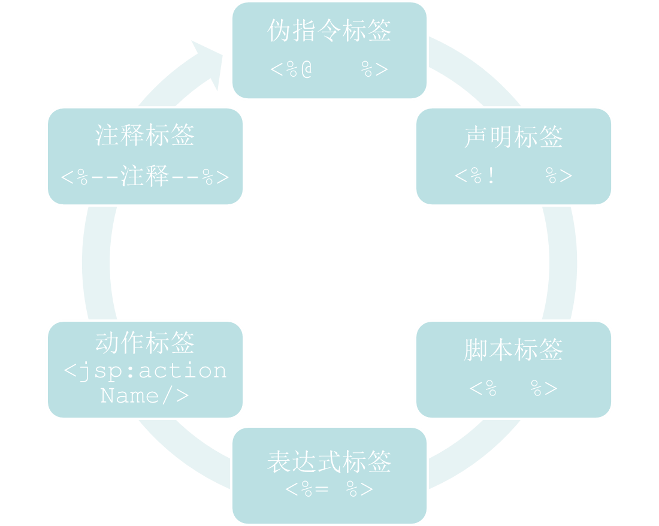
JSP页面元素
HTML标签
Java代码
JSP标签

Slide 19
JSP伪指令
伪指令用来设置全局变量，声明类、要实现的方法以及输出内容的类型等
page
include
taglib
指定整个JSP页面的全局属性
<%@ page [attribute=“value”……] %>
通知jsp页面，内嵌指定页面,利用include可以将复杂的页面拆分成简单的页面例:<%@ include file=“/header.html”%>
  允许JSP页面开发者自定义标签例:<%@ taglib uri=“taglibURI”prefix=“perfix”%>

Slide 20
JSP声明指令
声明指令包括的是一段java代码
  例：<%! int count =0;%>
  例：<%! String color[] = {“red”,”green”,”yellow”};
  String getColor(int i){
  return color[i];
  }
  %>

Slide 21
JSP脚本指令
脚本指令是镶嵌在JSP页面中的java代码
  主要用于处理客户端的请求
  例：<% String name = request.getParameter("name");
if (name != null) {
out.println("hello " + name);
}
%>

Slide 22

JSP表达式指令
表达式指令是JSP提供的一种简单方法用于访问可用的java取值或其他表达式，还可用于给动作指令动态传递参数
  例:<%=“hello world”%>
  例:<% String name =“header.jsp”%>
  <jsp: include page=“<%=name%>”%>
  *注:表达式不能使用分号结尾
    <%=name;%>

Slide 23
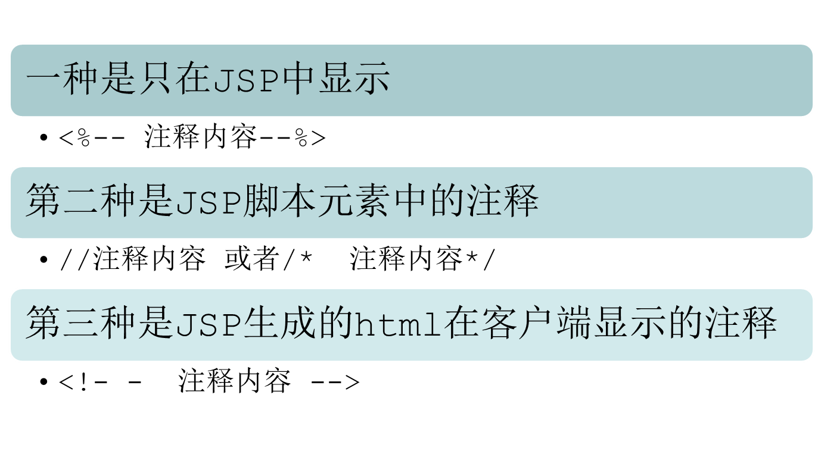
JSP注释指令
注释指令是增强代码的可读性

Slide 24
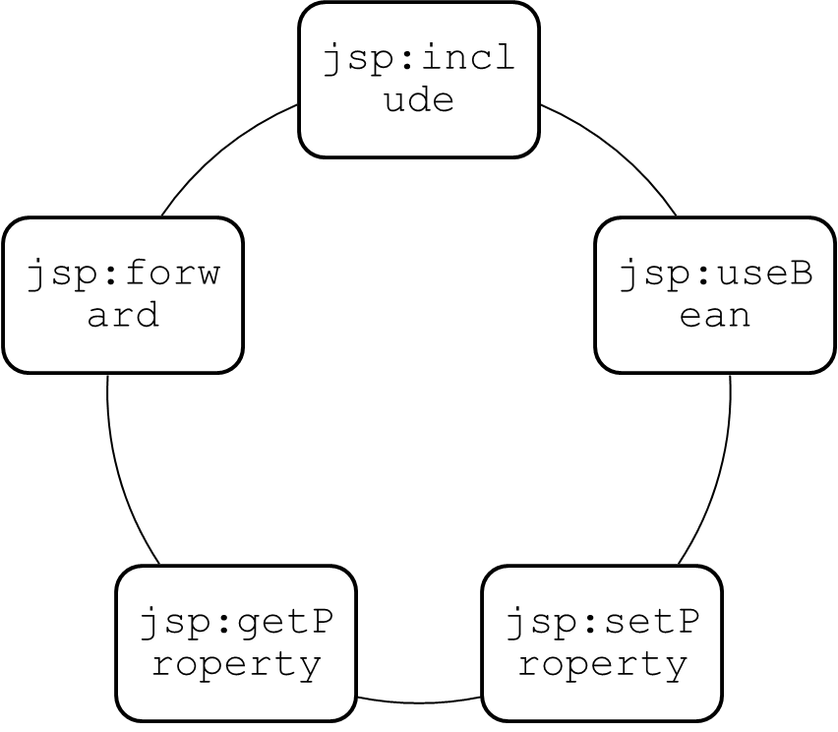
JSP动作指令
动作指令是在请求处理阶段向JSP容器发送指令
    格式<jsp:tag attribute=value…></jsp:tag>
    例:<jsp:include page=“header.html”/>
  *注:标签中的tag、attribute、value对大小写敏感，value必须放在‘ ’或“”内，=和value之间不能有空格

Slide 25

JSP标签注意事项
注意事项
JSP页面中的伪指令元素会对整个页面产生作用
在合成的JSP页面中不能存在两个及以上的同名变量

Slide 26
小结
JSP概念
手工在Tomcat中编写、部署、运行一个JSP程序
Eclipse开发JSP程序
JSP页面元素

Slide 27

实验
手工在Tomcat中编写、部署、运行JSP
在Eclipse里创建、编写、运行JSP
参考《 03-01_实验手册.doc》手册

Slide 28

本讲结束
谢谢大家

